Slide 1


STŘEDNÍ ŠKOLA STAVEBNÍ A TECHNICKÁ
Ústí nad Labem, Čelakovského 5, příspěvková organizace
Páteřní škola Ústeckého kraje
Chemické reakce
VY_32_INOVACE_29_586
Projekt MŠMT | EU peníze středním školám
Název projektu školy | ICT do života školy
Registrační číslo projektu | CZ.1.07/1.5.00/34.0771
Šablona | III/2
Sada | 29
Anotace | Rozdělení chemických reakcí, jejich příklady a postup řešení chemických rovnic.
Klíčová slova | Slučování, rozklad, neutralizace, konverze, zpětná reakce
Předmět | Chemie
Autor, spoluautor | Zdeněk Říha
Jazyk | Čeština
Druh učebního materiálu | Prezentace
Potřebné pomůcky | PC, data projektor
Druh interaktivity | Výklad pomocí prezentace
Stupeň a typ vzdělávání | Střední škola
Cílová skupina | 1. ročník, žáci 15 - 16 let, 36-47-M/01 Stavebnictví
Speciální vzdělávací potřeby | Ne
Zdroje | Seznam viz poslední strana
1

Slide 2
STŘEDNÍ ŠKOLA STAVEBNÍ A TECHNICKÁ
Ústí nad Labem, Čelakovského 5, příspěvková organizace
Páteřní škola Ústeckého kraje
CHEMICKÉ
REAKCE

Slide 3
STŘEDNÍ ŠKOLA STAVEBNÍ A TECHNICKÁ
Ústí nad Labem, Čelakovského 5, příspěvková organizace
Páteřní škola Ústeckého kraje
Rozdělení chemických reakcí
I, podle počtu fází v reakční směsi
II, podle vnějších změn při reakci
  III, podle vazebných změn
  IV, podle reagujících částic
V, podle přenášených částic
VI, podle reakční kinetiky
VII, podle tepelné bilance
3

Slide 4
STŘEDNÍ ŠKOLA STAVEBNÍ A TECHNICKÁ
Ústí nad Labem, Čelakovského 5, příspěvková organizace
Páteřní škola Ústeckého kraje
I, podle počtu fází v reakční směsi:
a, reakce homogenní – všechny reakční složky jsou
v jedné fázi:
N₂ + 3 H₂ = 2 NH₃
b, reakce heterogenní – reakce probíhají na fázovém
rozhraní reaktantů, které jsou v různém
skupenství, např.
Zn + HCl = ZnCl₂ + H₂
4

Slide 5
STŘEDNÍ ŠKOLA STAVEBNÍ A TECHNICKÁ
Ústí nad Labem, Čelakovského 5, příspěvková organizace
Páteřní škola Ústeckého kraje
II, podle vnějších změn při reakci:
a, reakce slučovací (syntézy) – z jednodušších látek
vznikají látky složitější:
Cu + S = CuS
b, reakce rozkladné (analytické) – složitější látky se
štěpí na látky jednodušší (opak reakcí
slučovacích):
CaCO₃ ^{1200 °C} CaO + CO₂
5

Slide 6
STŘEDNÍ ŠKOLA STAVEBNÍ A TECHNICKÁ
Ústí nad Labem, Čelakovského 5, příspěvková organizace
Páteřní škola Ústeckého kraje
II, podle vnějších změn při reakci:
c, Reakce substituční – atom nebo funkční skupina v
molekule výchozí látky je nahrazena jiným atomem
nebo funkční skupinou. Celkový počet částic se v
průběhu reakce nezmění.
CuSO₄ + Fe = FeSO₄ + Cu
d, Reakce konverze (podvojná přeměna) - vzniká
spřažením dvou substitučních reakcí
NaCl + KNO₃ = KCl + NaNO₃
6

Slide 7
STŘEDNÍ ŠKOLA STAVEBNÍ A TECHNICKÁ
Ústí nad Labem, Čelakovského 5, příspěvková organizace
Páteřní škola Ústeckého kraje
III, podle vazebných změn :
1, Podle vnějších změn:
a, adice b, eliminace
c, substituce d, přesmyk
2, Podle vazebných změn:
a, štěpení vazeb b, vznik nových vazeb
3, Podle reagujících částic:
a, radikálové b, iontové
(Organické reakce budou samostatná kapitola).
7

Slide 8
STŘEDNÍ ŠKOLA STAVEBNÍ A TECHNICKÁ
Ústí nad Labem, Čelakovského 5, příspěvková organizace
Páteřní škola Ústeckého kraje
IV, podle reagujících částic:
a, Reakce molekulové – všechny reakční složky v
průběhu reakce jsou elektroneutrální molekuly:
2 SO₂ + O₂ = 2 SO₃
b, Reakce radikálové – organické reakce
c, Reakce iontové – probíhají ve vodném prostředí
nebo prostředí polárních rozpouštědel. Iontový
charakter má většina anorganických reakcí. Ve
zkrácených zápisech se neuvádí ionty, které se
nezúčastní reakcí.
Cu²⁺ (aq) + Fe (s) = Cu (s) + Fe²⁺ (aq)
8

Slide 9
STŘEDNÍ ŠKOLA STAVEBNÍ A TECHNICKÁ
Ústí nad Labem, Čelakovského 5, příspěvková organizace
Páteřní škola Ústeckého kraje
V. podle přenášených částic:
a, oxidačně redukční reakce – dochází k přenosu
elektronů, mění se oxidační čísla
(2+) (3+)
FeSO₄ + H₂O₂ + H₂ SO₄ = Fe₂(SO₄)₃ + 2H₂O
b, reakce protolytické – dochází k přenosu iontů H
HN₃ + H₂O = HN₄⁺ + OH⁻
9

Slide 10
STŘEDNÍ ŠKOLA STAVEBNÍ A TECHNICKÁ
Ústí nad Labem, Čelakovského 5, příspěvková organizace
Páteřní škola Ústeckého kraje
c, reakce koordinační (komplexotvorné) – přenos
nebo rozdělení celých skupin atomů, vznik
komplexních sloučenin
CuSO₄ + 4H₂O = [Cu(H₂O)₄] SO₄
[Cu(H₂O)₄] SO₄ + 4HN₃ = [Cu(HN₃)₄] SO₄ + H₂O
10

Slide 11
STŘEDNÍ ŠKOLA STAVEBNÍ A TECHNICKÁ
Ústí nad Labem, Čelakovského 5, příspěvková organizace
Páteřní škola Ústeckého kraje
VI. Z hlediska reakční kinetiky
a, reakce izolované – probíhají v soustavě
sami
b, simultální – v soustavě probíhá současně
několik různých reakcí:
- reakce zvratné
- boční
- následné
(hlavně v organické chemii)
11

Slide 12
STŘEDNÍ ŠKOLA STAVEBNÍ A TECHNICKÁ
Ústí nad Labem, Čelakovského 5, příspěvková organizace
Páteřní škola Ústeckého kraje
VII. Podle tepelné bilance:
a, exotermní – v průběhu reakce se
uvolňuje teplo
H₂ SO₄ + 2KOH = K₂SO₄ + 2H₂ O
b, endotermní – pro nastartování
reakce nebo i v jejím průběhu je
nutné dodat teplo
Fe + S = FeS
12

Slide 13
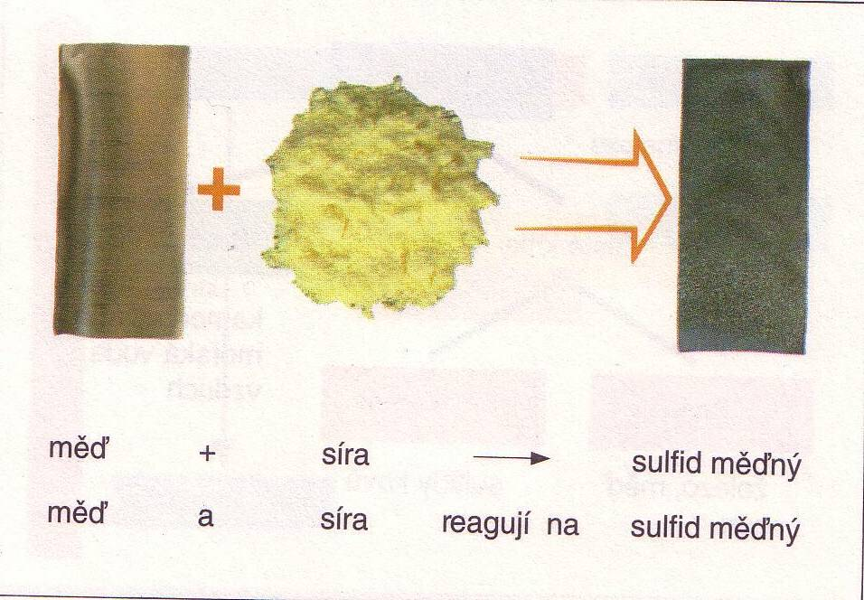
STŘEDNÍ ŠKOLA STAVEBNÍ A TECHNICKÁ
Ústí nad Labem, Čelakovského 5, příspěvková organizace
Páteřní škola Ústeckého kraje
Slučovací (syntetické) reakce
Z jednodušších látek vznikají látky složitější:
Cu + S = CuS
Měď reaguje se sírou
za vzniku sulfidu měďnatého.
13

Slide 14
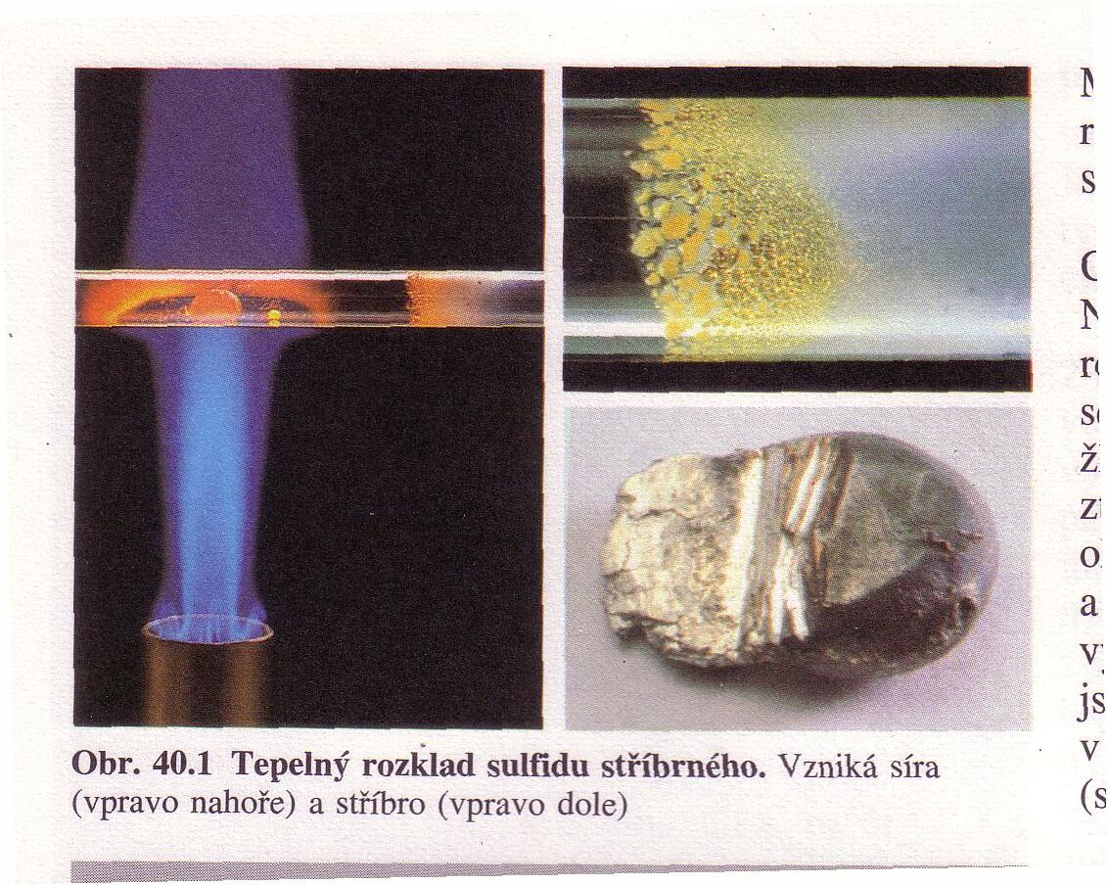
STŘEDNÍ ŠKOLA STAVEBNÍ A TECHNICKÁ
Ústí nad Labem, Čelakovského 5, příspěvková organizace
Páteřní škola Ústeckého kraje
Reakce rozkladné (analytické)
Složitější látky se štěpí na látky jednodušší
(opak reakcí slučovacích).
Příklad tepelného rozkladu sulfidu stříbrného.
14

Slide 15
STŘEDNÍ ŠKOLA STAVEBNÍ A TECHNICKÁ
Ústí nad Labem, Čelakovského 5, příspěvková organizace
Páteřní škola Ústeckého kraje
Reakce konverzní - (podvojná záměna)
Jsou charakteristické spřažením dvou substitučních reakcí.
NaCl + KNO₃ = KCl + NaNO₃
Mohou to být i rekce neutralizační:
H₂SO₄ + 2KOH = K₂SO₄ + 2H₂ O
15

Slide 16
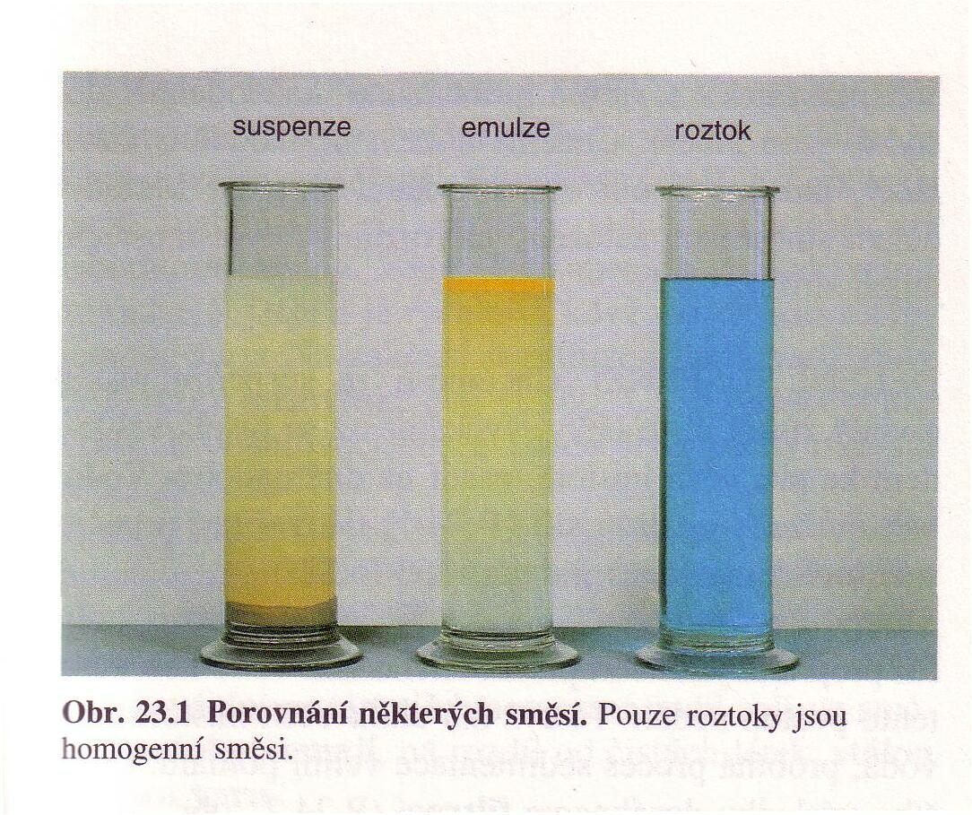
STŘEDNÍ ŠKOLA STAVEBNÍ A TECHNICKÁ
Ústí nad Labem, Čelakovského 5, příspěvková organizace
Páteřní škola Ústeckého kraje
Reakce srážecí
Patří vlastně mezi konverzní reakce, jsou však charakteristické tím, že jedna sloučenina se vylučuje ve formě nerozpustné soli.
AgNO₃ + KI =
= AgI + KNO₃
16

Slide 17
STŘEDNÍ ŠKOLA STAVEBNÍ A TECHNICKÁ
Ústí nad Labem, Čelakovského 5, příspěvková organizace
Páteřní škola Ústeckého kraje
Reakce zpětné
Musíme je předpokládat u všech reakcích, které časem dospějí do rovnovážného stavu.
H₂ + I₂ <=> 2 HI
U jiných reakcí stačí malá změna reakčních podmínek.
H₂O + CO₂ <=> H₂CO₃
17

Slide 18
STŘEDNÍ ŠKOLA STAVEBNÍ A TECHNICKÁ
Ústí nad Labem, Čelakovského 5, příspěvková organizace
Páteřní škola Ústeckého kraje
Neutralizační reakce
Probíhají vždy mezi kyselinou a zásadou.
Vzniká při nich sůl příslušné kyseliny a voda.
Jsou charakteristické vývojem tepla.
U vícesytných kyselin může probíhat částečná neutralizace do několika stupňů.
18

Slide 19
STŘEDNÍ ŠKOLA STAVEBNÍ A TECHNICKÁ
Ústí nad Labem, Čelakovského 5, příspěvková organizace
Páteřní škola Ústeckého kraje
Úplná neutralizace probíhá vždy u jednosytných a bezkyslíkatých kyselin.
Výjimku tvoří pouze sulfan jako dvojsytná kyselina.
U vícesytných kyselin dochází k úplnému nahrazení vodíku kovem.
HNO₃ + NaOH = NaNO₃ + H₂O
HCl + KOH = KCl + H₂O
H₂ SO₄ + 2KOH = K₂SO₄ + 2H₂ O
19

Slide 20
STŘEDNÍ ŠKOLA STAVEBNÍ A TECHNICKÁ
Ústí nad Labem, Čelakovského 5, příspěvková organizace
Páteřní škola Ústeckého kraje
Neutralizace do I. stupně – je charakteristická
pro kyseliny obsahující dva atomy vodíku:
H₂SO₄ + LiOH = LiHSO₄ + HOH
Nebo pro kyseliny, obsahující 3 atomy vodíku, zde se jedná o částečnou neutralizaci.
H₃PO₄ + NH₄OH = NH₄H₂PO₄ + HOH
20

Slide 21
STŘEDNÍ ŠKOLA STAVEBNÍ A TECHNICKÁ
Ústí nad Labem, Čelakovského 5, příspěvková organizace
Páteřní škola Ústeckého kraje
Neutralizace do II. stupně – je charakteristická pro kyseliny, obsahující 3 atomy vodíku, kde jsou nahrazeny 2 atomy jiným kovovým prvkem.
I zde se jedná o částečnou neutralizaci.
H₃PO₄ + Ca(OH)₂ = CaHPO₄ + HOH
H₃PO₄ + 2 NH₄OH = (NH₄)₂HPO₄ + HOH
21

Slide 22
STŘEDNÍ ŠKOLA STAVEBNÍ A TECHNICKÁ
Ústí nad Labem, Čelakovského 5, příspěvková organizace
Páteřní škola Ústeckého kraje
Úplná neutralizace představuje reakci, kdy jsou všechny vodíky v kyselině nahrazeny kovem hydroxidu.
HCl + KOH = KCl + HOH
H₂SO₄ + Ba(OH)₂ = BaSO₄ + 2 H₂O
H₃PO₄ ₊ Al(OH)₃ = AlPO₄ + 3 HOH
22

Slide 23
STŘEDNÍ ŠKOLA STAVEBNÍ A TECHNICKÁ
Ústí nad Labem, Čelakovského 5, příspěvková organizace
Páteřní škola Ústeckého kraje
Oxidačně-redukční reakce
Dochází u nich k přenosu elektronů, mění se oxidační čísla.
3Cu + 8HNO₃ = 3Cu(NO₃)₂ + 2NO + 4H₂O
Cu⁰ ….. Cu²⁺ ….. 2el 3
N⁵⁺ ….. N²⁺ ……. 3el 2
23

Slide 24
STŘEDNÍ ŠKOLA STAVEBNÍ A TECHNICKÁ
Ústí nad Labem, Čelakovského 5, příspěvková organizace
Páteřní škola Ústeckého kraje
Komplexotvorné (koordinační) reakce
Vyznačují se přenosem nebo rozdělením celých skupin atomů za vzniku komplexních sloučenin. Vznikají přitom komplexní kationty např. [Cu(HN₃)₄] ²⁺ nebo anionty [Fe(CN)₆]⁴⁻
Tyto komplexní kationty nebo anionty obsahují centrální atom (Cu,Fe)
a ligandy (HN₃, CN).
24

Slide 25
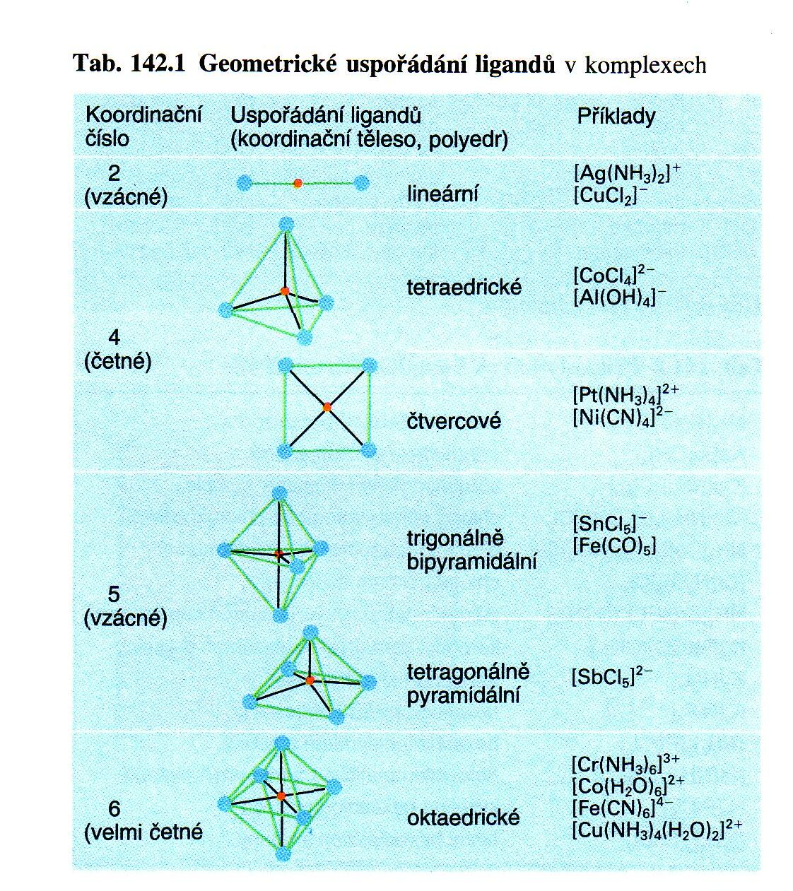
STŘEDNÍ ŠKOLA STAVEBNÍ A TECHNICKÁ
Ústí nad Labem, Čelakovského 5, příspěvková organizace
Páteřní škola Ústeckého kraje
Uspořádání ligandů
Modře jsou označeny ligandy, červeně centrální atomy. Do tohoto uspořádání patří např.:
[Cu(HN₃)₄] ²⁺, [Pt(NH₃)₄] ²⁺ [Ni(CN)₆ ₄] ²⁻
25

Slide 26
STŘEDNÍ ŠKOLA STAVEBNÍ A TECHNICKÁ
Ústí nad Labem, Čelakovského 5, příspěvková organizace
Páteřní škola Ústeckého kraje
Uspořádání ligandů
Jiným častým uspořádáním je oktaedrický systém. Příklady komplexních kationtů a aniontů jsou:
26

Slide 27
STŘEDNÍ ŠKOLA STAVEBNÍ A TECHNICKÁ
Ústí nad Labem, Čelakovského 5, příspěvková organizace
Páteřní škola Ústeckého kraje
Řešení chemických rovnic
Princip řešení spočívá v dodržování zákona o zachování hmotnosti chemických reakcí.
Toho lze snadno dosáhnout tak, že na straně reaktantů (levá strana), tak na straně produktů bude stejný počet atomů prvků, ať již jsou samostatně nebo v molekule.
Je třeba mít také na paměti, že plyny mají dvojatomové molekuly.

Slide 28
STŘEDNÍ ŠKOLA STAVEBNÍ A TECHNICKÁ
Ústí nad Labem, Čelakovského 5, příspěvková organizace
Páteřní škola Ústeckého kraje
Řešení chemických rovnic
Fe + S = FeS
Jeden atom Fe reaguje s jedním atomem S za vzniku jedné molekuly FeS.
Levá strana rovnice: 1x Fe, 1x S
Pravá strana rovnice: 1x Fe, 1x S
Součet jednotlivých prvků na levé i pravé straně rovnice je shodný.

Slide 29
STŘEDNÍ ŠKOLA STAVEBNÍ A TECHNICKÁ
Ústí nad Labem, Čelakovského 5, příspěvková organizace
Páteřní škola Ústeckého kraje
Řešení chemických rovnic
H₂ + Cl₂ = 2HCl
Z jednoho molekuly vodíku a jedné molekuly chloru vznikají dvě molekuly chlorovodíku.
Levá strana rovnice: 2x H, 2x Cl
Pravá strana rovnice:2x H, 2x Cl
Součet jednotlivých prvků na levé i pravé straně rovnice shodný.

Slide 30
STŘEDNÍ ŠKOLA STAVEBNÍ A TECHNICKÁ
Ústí nad Labem, Čelakovského 5, příspěvková organizace
Páteřní škola Ústeckého kraje
Kontrolní otázky
1, Podle jakých hledisek rozdělujeme chemické reakce
2, Vyjmenujte alespoň 5 typů chemických reakcí!
3, Čím jsou charakteristické slučovací reakce?
4, Jaký děj probíhá při rozkladných reakcích?
5, Kdy se jedná o zpětnou reakci?
6, Co to jsou konverzní reakce?
7, Čím jsou charakteristické srážecí reakce?
8, Při jakém typu rekcí vzniká teplo?
9, Co je charakteristické pro neutralizační reakce?
10, Kdy vznikají hydrogensloučeniny?
30

Slide 31
STŘEDNÍ ŠKOLA STAVEBNÍ A TECHNICKÁ
Ústí nad Labem, Čelakovského 5, příspěvková organizace
Páteřní škola Ústeckého kraje
Použitá literatura
Eisner Werner, Fladt Rüdiger, Gietz Paul, Justus Axel, Laitenberger Klaus, Schierle Werner, Chemie pro střední školy 1a,
Nakladatelství Ernst Klett Schulbuchverlag, GmbH Stuttgart 1986,
Scientia s.r.o pedagogické nakladatelství Praha, 1996,
ISBN 80-7183-043-7
Konětopský A., RNDr. CSc, Periodická soustava prvků vydala LACHEMA a.s. Brno, 1999
Neufingerl Franz Dr., Urban Otto Prof., Viehhauser Martin Dr., Chemie 1
anorganická chemie, originální vydání nakladatelství Bohmann Druck
und Verlag, Gesellschaft m.b.H. & Co KG, Wien, české vydání
SPU,nakladatelství Wahlberg, Praha 1995, ISBN 80-901-657-6-1
31

